Slide 1
Анализ потребления видеоконтента

Slide 2
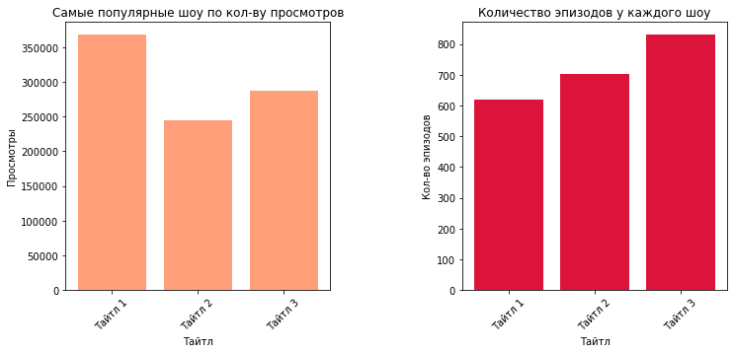
Какой тайтл является самымпопулярым ?
По этим графикам видно, что 1 тайтл является самым популярным, несмотря на то, что в нем меньше всего эпизодов.

Slide 3
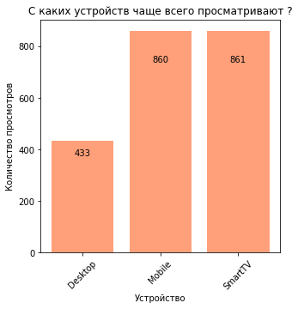
Устройства, которые предпочитают пользователи
За первенство борются телевизоры и мобильные устройства. В этой борьбе с отрывом в 1 устройство победил смарт тв. Десктопной версии же пользователи отдают гораздо меньшее предпочтение

Slide 4
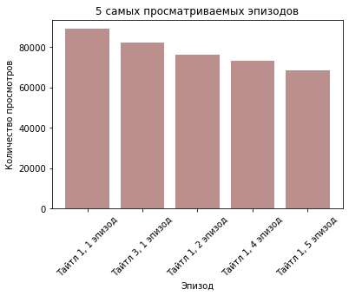
5 самых просматриваемых эпизодов
Из этого графика можно сделать вывод, что самый просматриваемый эпизод - 1 из 1 тайтла. Еще можно заметить, что 4 эпизода из 5 относятся к 1 тайтлу.

Slide 5
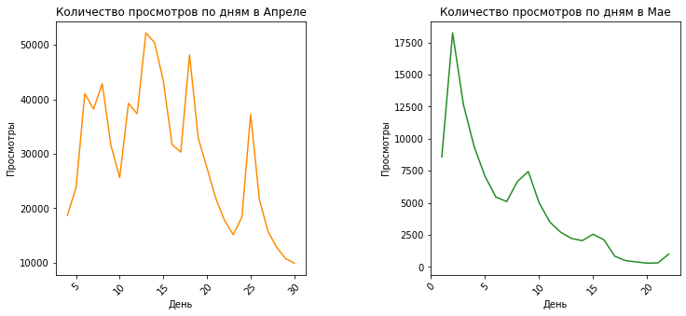
Просмотры по дням
Непонятная динамика просмотров. Интересно, что пики не приходятся на выходные. Я думаю, что больше всего просмотров в день выхода эпизода популярного тайтла.

